Slide 1
Jak vylepšit konspekty
Úvod do akademické práce
Magdalena Mouralová

Slide 2
Cíle dnešní hodiny
Všichni vědí, kde najdou ZV, jak obstály jejich konspekty, co ještě mají udělat v kurzu
Sdílení naučeného – práce s nástroji, ZV, dopl‘nkové aktivity
Ošetření dalších potřeb

Slide 3
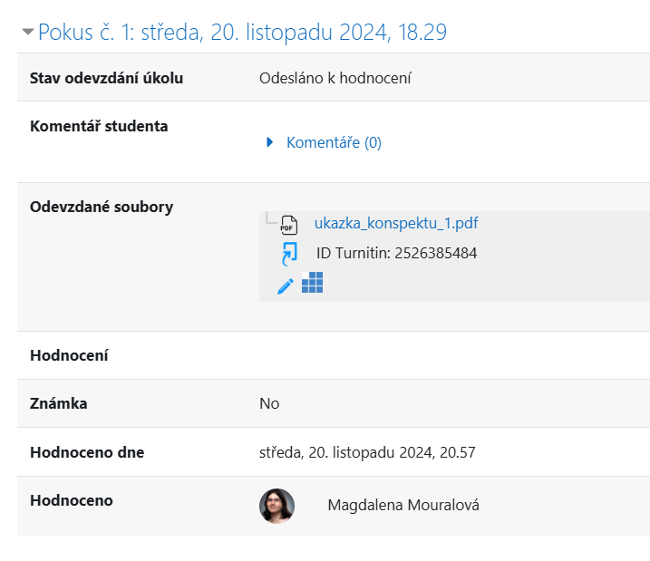
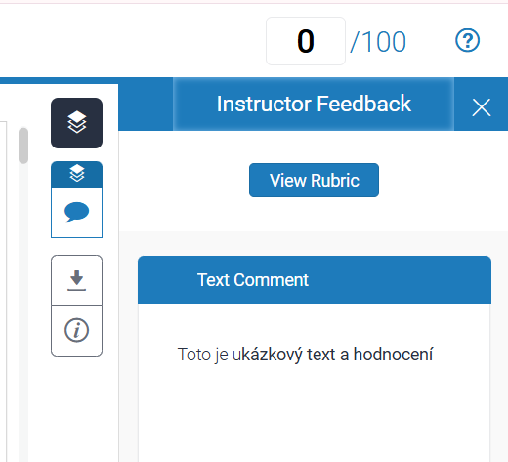
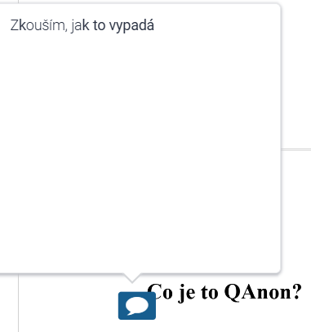
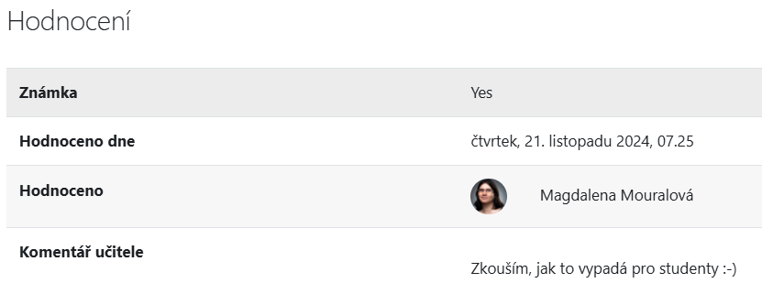
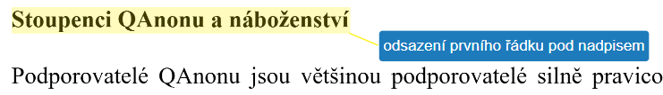
Kde najdete zpětnou vazbu
1. Ano/Ne
2. Souhrnný
komentář
3. Rubrika,
komenty u kritérií
4. Poznámky v textu
quickmarks
individuální

Slide 4
Sdílení ve dvojicích
Co jste se naučili
Co vás překvapilo
Co vám fungovalo dobře a co špatně
Co bylo nejasné

Slide 5
Souhrnná zpětná vazba
Témata
  někde rozbíhavé (chybí ústřední otázka/teze)
Povinné části
  Grafický prvek
  Přímá citace, parafráze
Povinné zdroje
  Odborné časopisy
  Indexované ve Scopusu či WoSu
  Zdroje nevhodné pro danou argumentaci (neodborné, závěrečné práce…)
Formální nároky

Slide 6
Citování a práce se zdroji – argumentace, plagiátorství
Tvrzení musí být podložena – odkazy na zdroje přímo v textu
  Nesamozřejmá tvrzení, jména, „z výzkumu víme…“
  Specifické koncepty, termíny
Převzaté formulace musí být jasně odlišitelné od nepřevzatých (přímé citace)
  uvozovky, příp. kurzíva
  odkaz na konkrétní místo v textu (pagnace)
Pozor na „falešné parafráze“

Slide 7
Citování a práce se zdroji – jednotnost, úplnost, korektnost, formální správnost
Styl
  Harvardský styl odkazování
    V textu závorka s autorem a rokem
  Bibliografické záznamy jednotně a podle ISO 690
    Návody a vysvětlení, např. https://www.iso690.zcu.cz/home.html
Seznam lícuje s textem
  Nechybí ani nepřebývají položky
  Jednoznačné a snadné přiřazení
    Abecedně
    Text v odkazu = začátek řádku (příjmení autora…)
Citace Pro
Zotero
Google Scholar
…

Slide 8
Konkrétní tipy
Pokud je DOI, nemusí být ISSN, datum…
Citace pro

Slide 9
Reflexe práce s AI s odstupem
Co nástroje neodhalily? Proč?
Na co fungují dobře a na co ne? Proč?

Slide 10
Co dál?
Doplňkové aktivity
Pozdní odevzdání a jiné „prohřešky“
Využití stejné práce ve více předmětech

